Slide 1
《数据结构》
课程简介

Slide 2
1
学习“数据结构”的背景
计算机是一门研究用计算机进行信息表示和处理的科学。
信息的表示和组织直接关系到信息处理程序的效率。
为了编写出一个“好”的程序，必须分析待处理对象的特征及各对象间存在的关系，这就是数据结构这门课所要研究的问题。

Slide 3
❶ 数值计算解决问题的一般步骤
数学模型→选择计算机语言→编出程序→测试→最终解答。
数值计算的关键是：如何得出数学模型（方程）
程序设计人员比较关注程序设计的技巧。
典型问题：
电路分析与模拟
大坝（应力与应变）结构分析
弹道仿真程序

Slide 4
❷ 非数值计算问题
数据元素之间的相互关系一般无法用数学方程加以描述。
例如，电话号码查询问题
按顺序存储方式：遍历表
按姓氏索引方式：索引表
要写出好的查找算法，取决于这张表的结构及存储方式。
电话号码表的结构和存储方式决定了查找（算法）的效率。

Slide 5
❸ 求解非数值计算的问题的步骤
主要考虑的是设计出合适的数据结构及相应的算法。即首先要考虑对相关的各种信息如何表示、组织和存储
数据结构是一门研究非数值计算的程序设计问题中计算机的操作对象及其之间关系与操作的学科。

Slide 6
2
课程的内容
各种数据的逻辑结构描述。
各种数据的存储结构表示。
各种数据结构的运算定义。
设计实现运算的算法。
分析算法的效率。
基本数据组织和数据处理方法

Slide 7
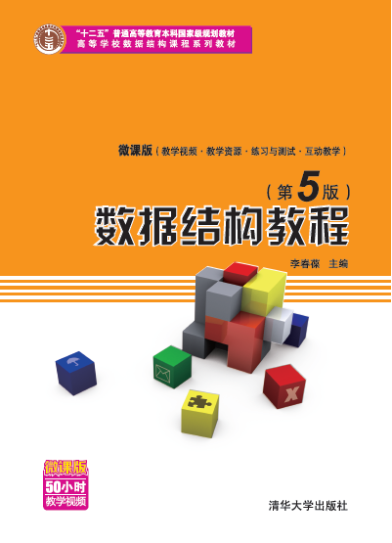
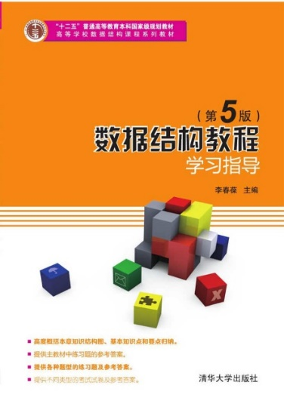
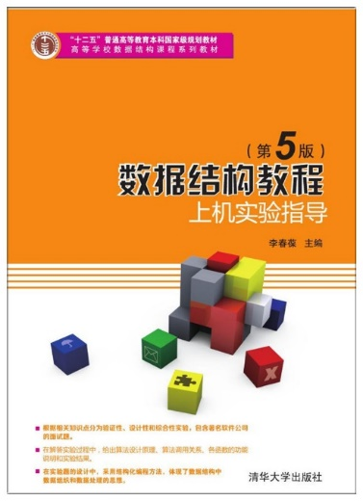
3
教材和参考书
主教材
数据结构教程（第5版）李春葆主编 国家级十二五规划本科教材 清华大学出版社
辅助教材
学习指导
上机实验指导

Slide 8
4
“数据结构”课程的特点
数据结构课程是计算机专业基础课，主要训练学生在系统开发中的数据设计、算法设计与分析及数据组织的能力，它是后续多门课程，如数据库、操作系统、编译原理、网络系统基础等的基础，对于从事计算机系统开发的人员，是必修课程之一。
需要有关“程序设计语言”和“离散数学”的知识作为课程的基础。
实践性较强。

Slide 9
❶ “数据结构”在计算机课程体系（偏软）中的地位
后期课程
前期课程
承上启下
算法设计与分析
操作系统
编译原理
数据库原理
软件工程
…
计算机基础
C语言
…
数据结构

Slide 10
❷数据结构”与程序设计类课程的关系
以数据结构为中心的算法设计─基本算法设计方法
通用算法设计─算法设计方法学
基本编程
程序设计
语言
数据结构
算法设计
与分析
数据结构
识字
写小作文
写大文章
与语文学习过程类比

Slide 11
5
“数据结构”的学习目标
❶ 掌握数据结构的基本概念、基本原理和基本方法。
学科
基本概念
基本原理
基本方法
求解问题

Slide 12

❷ 掌握数据的逻辑结构、存储结构及基本运算的实现过程。
数据运算
求解问题
数据
提炼
数据逻辑结构
设计
数据存储结构
实现
数据基本运算：算法

Slide 13
❸ 掌握算法基本的时间复杂度与空间复杂度的分析方法，能够设计出求解问题的高效算法。
同一求解问题通常有多种实现算法，通过时间复杂度与空间复杂度的分析，找出最好的实现算法。
例如，求1 + 2 + … + n。
算法1：
int fun1(int n)
{ int i，s=0;
for (i=1;i<=n;i++)
s+=i;
return s;
}
算法2：
int fun2(int n)
{
return (n+1)*n/2;
}
算法分析
算法2好于算法1

Slide 14
6
课程的学习要求
自觉预习、遵守纪律、认真听课、及时复习；
按时、独立、认真地完成每次作业；
成绩评定标准：
作业，占20%；
考勤和课堂练习，占10%
期末考试，占70%。

